Slide 1


Universidad Nacional Autónoma de México
Facultad de Ingeniería
Laboratorio de Diseño Digital Moderno
Proyecto 1
Propuesta: Display de 7 Segmentos
Profesora: Elizabeth Fonseca Chavez
Alumno: Quintanar Ramírez Luis Enrique

Slide 2
Objetivos
Comprender el funcionamiento de las compuertas lógicas
Utilizando maxtérminos o mintérminos y mapas de Karnaugh, realizar minimización de circuitos lógicos
Aplicar los conocimientos vistos en clase en una situación de la vida cotidiana

Slide 3
Introducción
Compuertas lógicas:
  Son circuitos electrónicos que otorgan resultados de salida de forma booleana, obtenidos por operaciones binarias

Slide 4
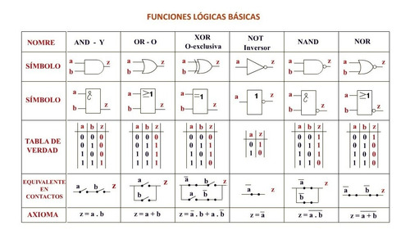

Slide 5
Mintérminos:
  Suma de productos, obtenido de un termino AND de n variables, resultados de la tabla de verdad de una función donde los valores resultantes son uno

Slide 6
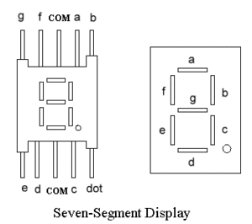
Desarrollo
Primero definimos al Display de 7 segmentos que tiene 7 leds, nombrados como se muestran en la figura

Slide 7
Desarrollo
Generamos la tabla de verdad del display según su numero en binario (1 encendido, 0 apagado)

Slide 8
Tabla de verdad
Display | w | x | y | z | A | B | C | D | E | F | G
0 | 0 | 0 | 0 | 0 | 1 | 1 | 1 | 1 | 1 | 1 | 0
1 | 0 | 0 | 0 | 1 | 0 | 1 | 1 | 0 | 0 | 0 | 0
2 | 0 | 0 | 1 | 0 | 1 | 1 | 0 | 1 | 1 | 0 | 1
3 | 0 | 0 | 1 | 1 | 1 | 1 | 1 | 1 | 0 | 0 | 1
4 | 0 | 1 | 0 | 0 | 0 | 1 | 1 | 0 | 0 | 1 | 1
5 | 0 | 1 | 0 | 1 | 1 | 0 | 1 | 1 | 0 | 1 | 1
6 | 0 | 1 | 1 | 0 | 1 | 0 | 1 | 1 | 1 | 1 | 1
7 | 0 | 1 | 1 | 1 | 1 | 1 | 1 | 0 | 0 | 0 | 0
8 | 1 | 0 | 0 | 0 | 1 | 1 | 1 | 1 | 1 | 1 | 1
9 | 1 | 0 | 0 | 1 | 1 | 1 | 1 | 1 | 0 | 1 | 1

Slide 9
Mapas de Karnaugh
wx/yz | 00 | 01 | 11 | 10
00 | 1 | 0 | 1 | 1
01 | 0 | 1 | 1 | 1
11 | X | X | X | X
10 | 1 | 1 | X | X
Display | w | x | y | z | A
0 | 0 | 0 | 0 | 0 | 1
1 | 0 | 0 | 0 | 1 | 0
2 | 0 | 0 | 1 | 0 | 1
3 | 0 | 0 | 1 | 1 | 1
4 | 0 | 1 | 0 | 0 | 0
5 | 0 | 1 | 0 | 1 | 1
6 | 0 | 1 | 1 | 0 | 1
7 | 0 | 1 | 1 | 1 | 1
8 | 1 | 0 | 0 | 0 | 1
9 | 1 | 0 | 0 | 1 | 1
A = y + w + xz + x’z’

Slide 10
Mapas de Karnaugh
yz\wx | 00 | 01 | 11 | 10
00 | 1 | 1 | X | 1
01 | 1 | 0 | X | 1
11 | 1 | 1 | X | X
10 | 1 | 0 | X | X
Display | w | x | y | z | B
0 | 0 | 0 | 0 | 0 | 1
1 | 0 | 0 | 0 | 1 | 1
2 | 0 | 0 | 1 | 0 | 1
3 | 0 | 0 | 1 | 1 | 1
4 | 0 | 1 | 0 | 0 | 1
5 | 0 | 1 | 0 | 1 | 0
6 | 0 | 1 | 1 | 0 | 0
7 | 0 | 1 | 1 | 1 | 1
8 | 1 | 0 | 0 | 0 | 1
9 | 1 | 0 | 0 | 1 | 1
B = y’z’ + x’ + yz

Slide 11
Mapas de Karnaugh
yz\wx | 00 | 01 | 11 | 10
00 | 1 | 1 | X | 1
01 | 1 | 1 | X | 1
11 | 1 | 1 | X | X
10 | 0 | 1 | X | X
Display | w | x | y | z | C
0 | 0 | 0 | 0 | 0 | 1
1 | 0 | 0 | 0 | 1 | 1
2 | 0 | 0 | 1 | 0 | 0
3 | 0 | 0 | 1 | 1 | 1
4 | 0 | 1 | 0 | 0 | 1
5 | 0 | 1 | 0 | 1 | 1
6 | 0 | 1 | 1 | 0 | 1
7 | 0 | 1 | 1 | 1 | 1
8 | 1 | 0 | 0 | 0 | 1
9 | 1 | 0 | 0 | 1 | 1
C = y’ + x + z

Slide 12
Mapas de Karnaugh
yz\wx | 00 | 01 | 11 | 10
00 | 1 | 0 | X | 1
01 | 0 | 1 | X | 1
11 | 1 | 0 | X | X
10 | 1 | 1 | X | X
Display | w | x | y | z | D
0 | 0 | 0 | 0 | 0 | 1
1 | 0 | 0 | 0 | 1 | 0
2 | 0 | 0 | 1 | 0 | 1
3 | 0 | 0 | 1 | 1 | 1
4 | 0 | 1 | 0 | 0 | 0
5 | 0 | 1 | 0 | 1 | 1
6 | 0 | 1 | 1 | 0 | 1
7 | 0 | 1 | 1 | 1 | 0
8 | 1 | 0 | 0 | 0 | 1
9 | 1 | 0 | 0 | 1 | 1
D = w + yz’ + x’y + x’z’ + xy’z

Slide 13
Mapas de Karnaugh
yz\wx | 00 | 01 | 11 | 10
00 | 1 | 0 | X | 1
01 | 0 | 0 | X | 0
11 | 0 | 0 | X | X
10 | 1 | 1 | X | X
Display | w | x | y | z | E
0 | 0 | 0 | 0 | 0 | 1
1 | 0 | 0 | 0 | 1 | 0
2 | 0 | 0 | 1 | 0 | 1
3 | 0 | 0 | 1 | 1 | 0
4 | 0 | 1 | 0 | 0 | 0
5 | 0 | 1 | 0 | 1 | 0
6 | 0 | 1 | 1 | 0 | 1
7 | 0 | 1 | 1 | 1 | 0
8 | 1 | 0 | 0 | 0 | 1
9 | 1 | 0 | 0 | 1 | 0
E = x’z’ + yz’

Slide 14
Mapas de Karnaugh
yz\wx | 00 | 01 | 11 | 10
00 | 1 | 1 | X | 1
01 | 0 | 1 | X | 1
11 | 0 | 0 | X | X
10 | 0 | 1 | X | X
Display | w | x | y | z | F
0 | 0 | 0 | 0 | 0 | 1
1 | 0 | 0 | 0 | 1 | 0
2 | 0 | 0 | 1 | 0 | 0
3 | 0 | 0 | 1 | 1 | 0
4 | 0 | 1 | 0 | 0 | 1
5 | 0 | 1 | 0 | 1 | 1
6 | 0 | 1 | 1 | 0 | 1
7 | 0 | 1 | 1 | 1 | 0
8 | 1 | 0 | 0 | 0 | 1
9 | 1 | 0 | 0 | 1 | 1
F = w + y’z + xz’ + xy’

Slide 15
Mapas de Karnaugh
yz\wx | 00 | 01 | 11 | 10
00 | 0 | 1 | X | 1
01 | 0 | 1 | X | 1
11 | 1 | 0 | X | X
10 | 1 | 1 | X | X
Display | w | x | y | z | G
0 | 0 | 0 | 0 | 0 | 0
1 | 0 | 0 | 0 | 1 | 0
2 | 0 | 0 | 1 | 0 | 1
3 | 0 | 0 | 1 | 1 | 1
4 | 0 | 1 | 0 | 0 | 1
5 | 0 | 1 | 0 | 1 | 1
6 | 0 | 1 | 1 | 0 | 1
7 | 0 | 1 | 1 | 1 | 0
8 | 1 | 0 | 0 | 0 | 1
9 | 1 | 0 | 0 | 1 | 1
G = w + yz’ + x’y + xy’

Slide 16
Ecuaciones
        A = w + y + xz + x’z’
        B = y’z’ + x’ + yz
        C = y’ + x + z
        D = w + yz’ + x’y + x’z’ + xy’z
        E = x’z’ + yz’
        F = w + y’z + xz’ + xy’
        G = w + yz’ + x’y + xy’

Slide 17
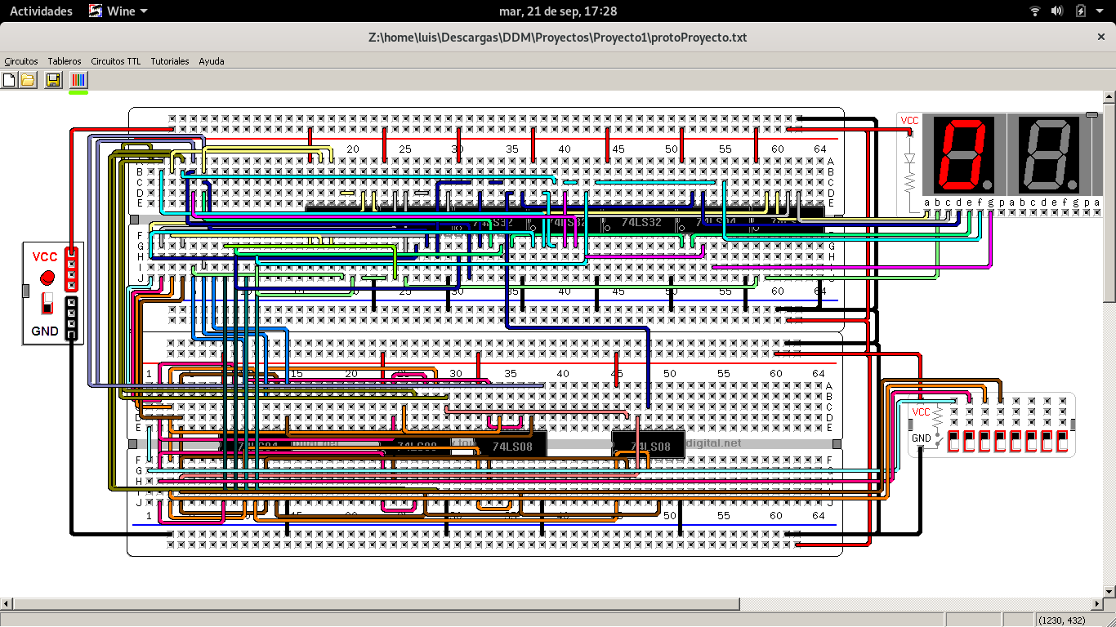
Circuito en Protoboard

Slide 18
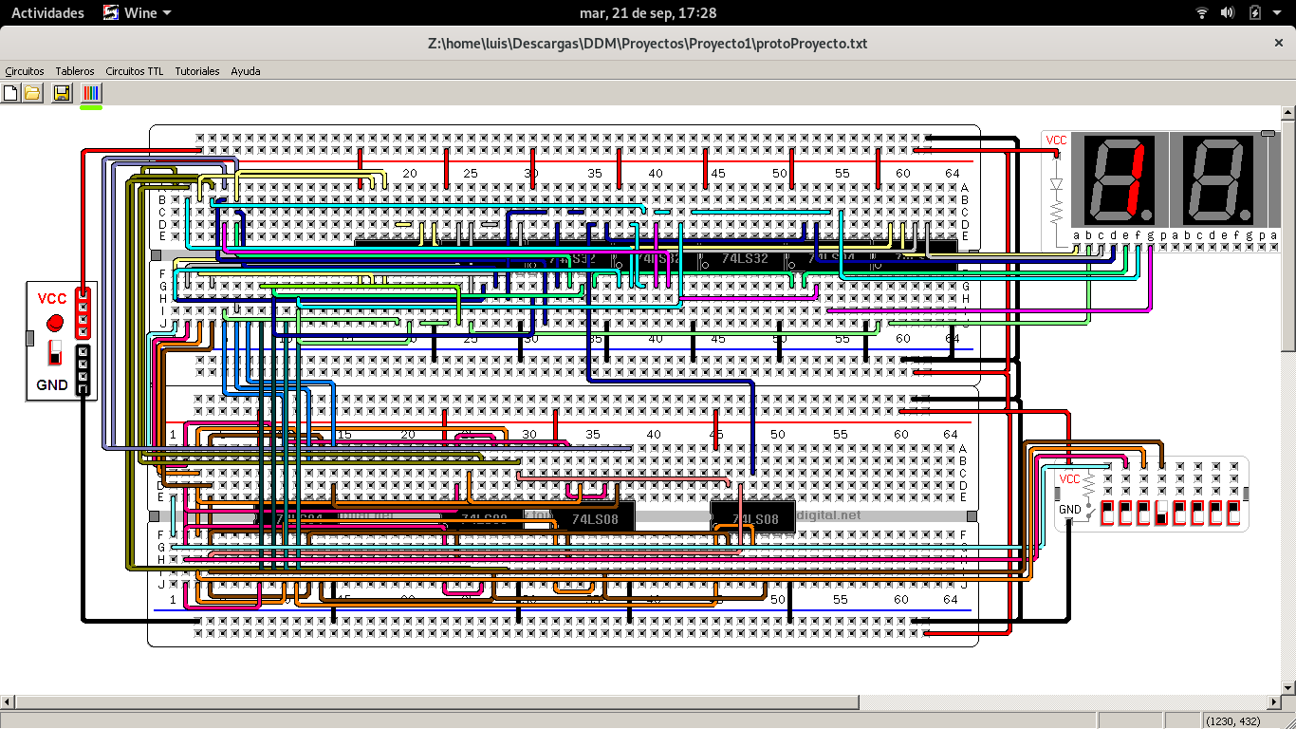

Circuito en Protoboard

Slide 19


Circuito en Protoboard

Slide 20


Circuito en Protoboard

Slide 21


Circuito en Protoboard

Slide 22

Circuito en Protoboard

Slide 23
Fuentes de Consulta
Azuero, S. (2010). Construccion de un tablero electronico para demostracion de circuitos digitales combinacionales y secuenciales [Proyecto previo a la obtención de título][Escuela Politécnica Nacional].Quito. Recuperado de https://bibdigital.epn.edu.ec/
Aportación Electronica (2017). Como mostrar numeros en un display de 7 segmentos con compuertas logicas. [Youtube] Recuperado de https://www.youtube.com/watch?v=-f4pJ0MqWVY

